Slide 1
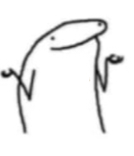
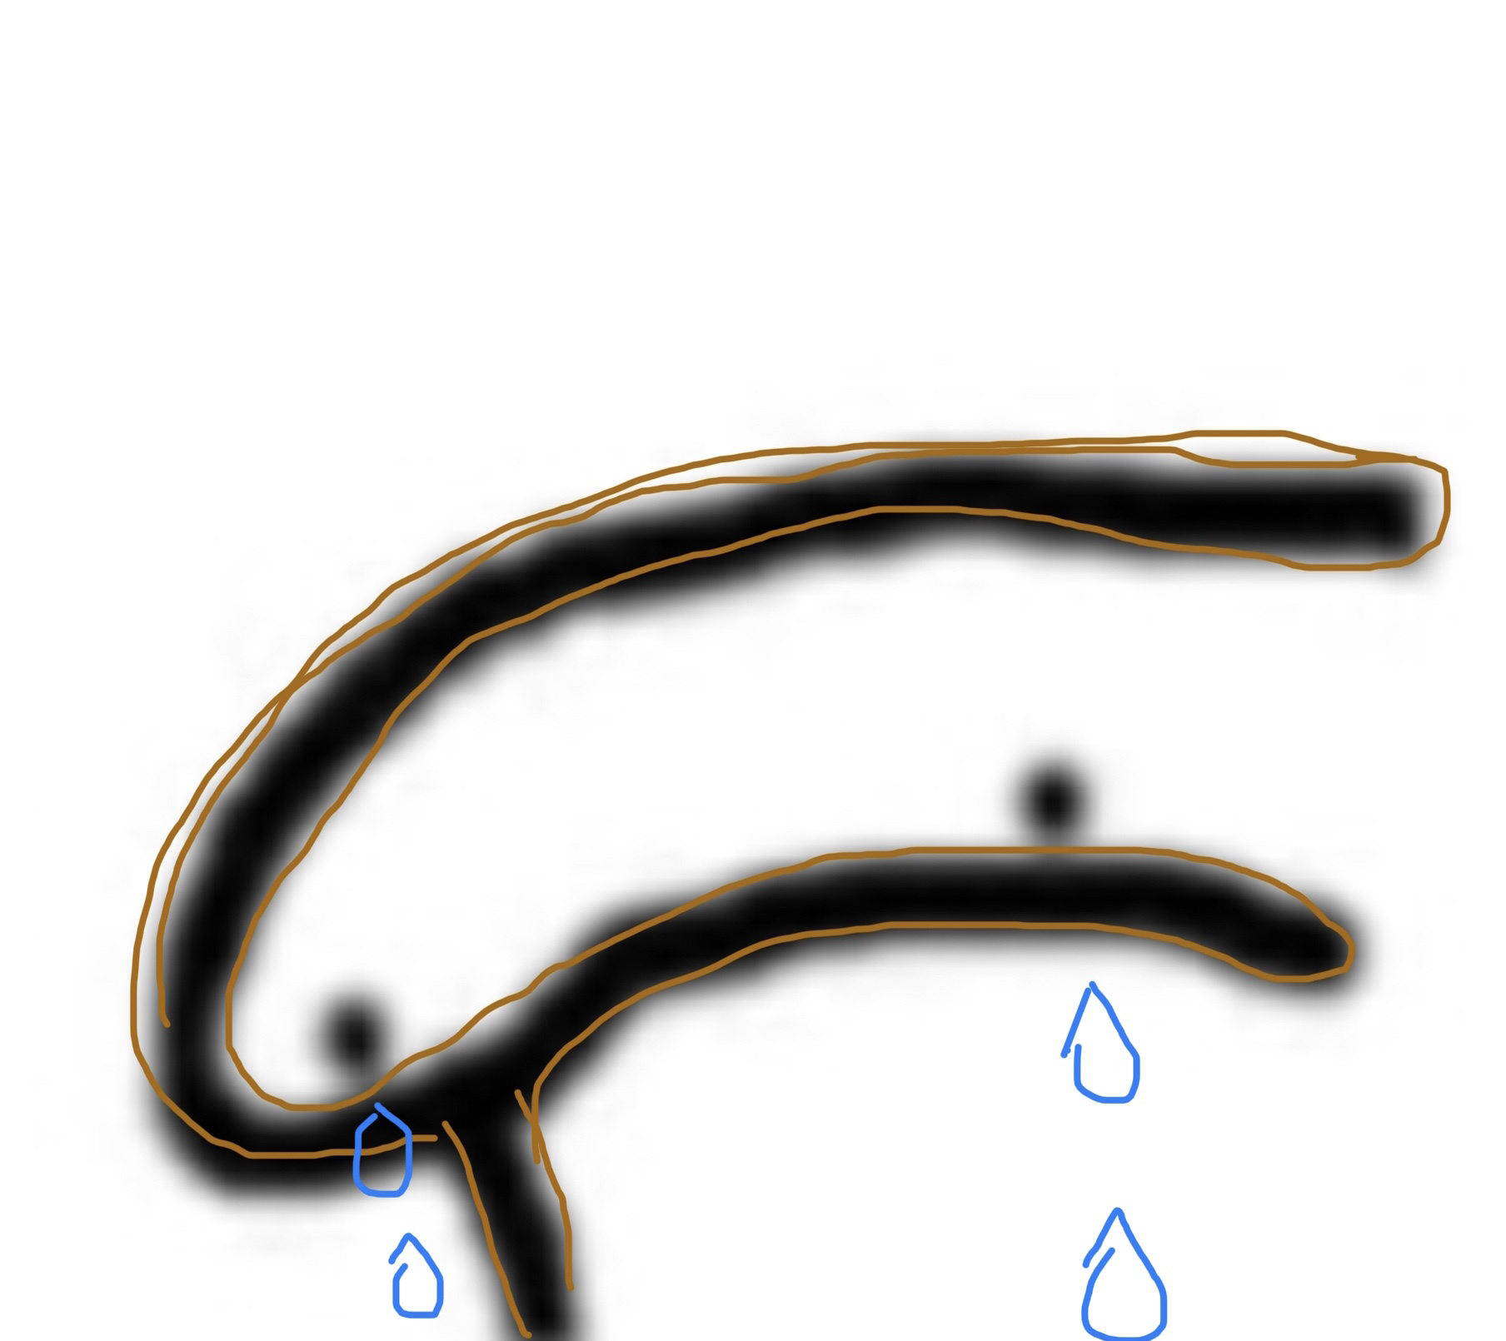
El Niño moreno y sus sentimientos
Autor: Arturo Alvarado Acosta

